Slide 1



Analisis Churn dalam Pemasaran
Stage 4
Data Preprocessing
Tim Kamboja:
Azis Rahmanto
Fahmi Ramadhan Putra
Ridho Ardia Rahman
Umi Purnamasari

Slide 2
Daftar Isi
One Hot Encoder
Features Selection
Poin-poin Diskusi
Train Test Split
Scaling
Imbalance Dataset

Slide 3
PENAFIAN (DISCLAIMER)
One Hot Encoder untuk Analisis Churn: Kenapa?
Teknik label encoding bisa disalahartikan bahwa categorical data mempunyai urutan padahal bobot setiap value adalah sama. Ada teknik lainnya yang disebut dengan one hot encoder.
ONE HOT ENCODER
One hot encoder adalah teknik yang merubah setiap nilai di dalam kolom menjadi kolom baru dan mengisinya dengan nilai biner yaitu 0 dan 1.

Slide 4
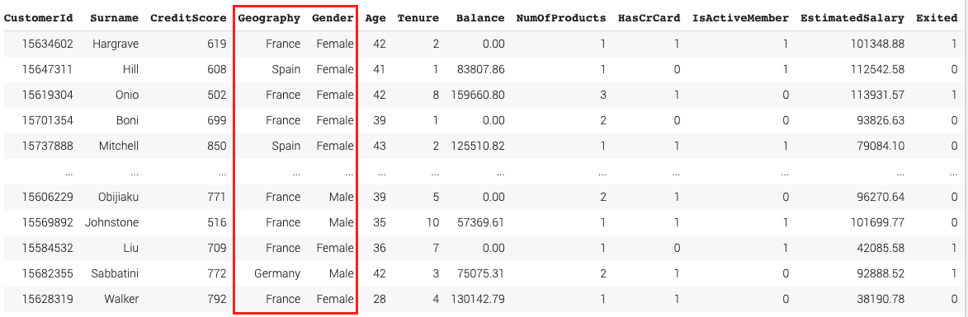
One Hot Encoder
Dataset sebelum dilakukan One Hot Encoder pada kolom yang bersifat kategorikal yaitu pada Kolom Geography dan Gender

Slide 5
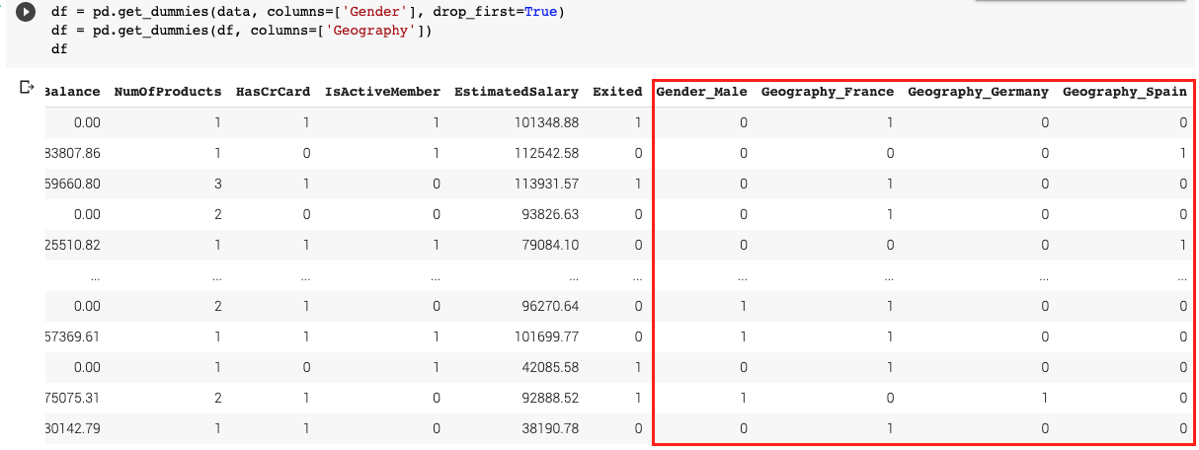
One Hot Encoder (2)
Pada kasus Customer Churn ini, One Hot Encoder digunakan untuk mengubah
gender male → 1 dan gender female → 0.
One Hot Encoder juga digunakan untuk mengubah Geography

Slide 6
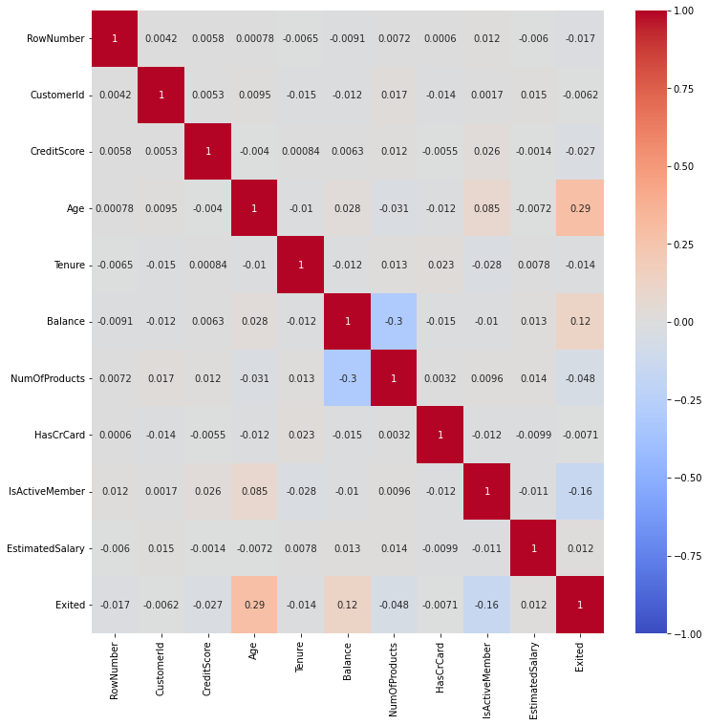
Features Selection
Kolom “CustomerId”, “RowNumber” dan “Surname” merupakan atribut identifier yang tidak berpengaruh kepada target, sehingga dapat dihapus.
Sedangkan berdasarkan heatmap, terlihat kolom “Tenure”, “HasCrCard”, dan “EstimatedSalary” memiliki nilai korelasi yang kecil mendekati nol, sehingga kolom ini di drop dari Features karena dinilai tidak berkorelasi dengan nilai target “Exited”.

Slide 7
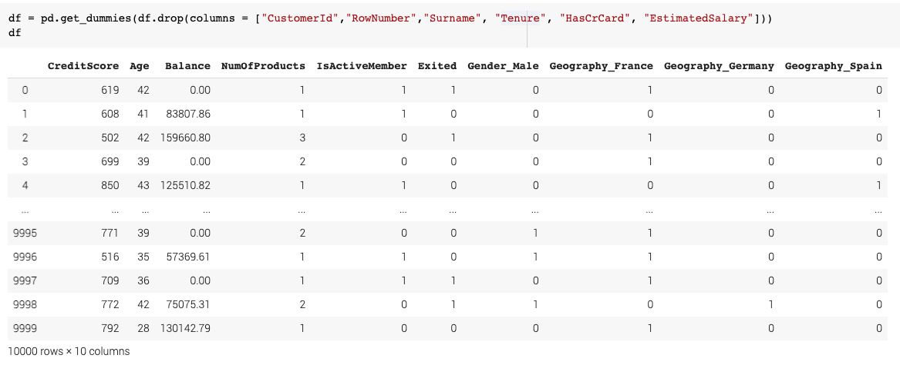
Features Selection (2)

Slide 8
Splitting Features and Target Variables
Features
Kolom selain “Exited”
X
Dataset
y
Target
Kolom “Exited”

Slide 9
Splitting Train-Test Dataset and Scaling
Dataset
X
y
Proporsi split dataset:
80% train dataset
20% test dataset
80%
20%
80%
20%
X train
X test
y train
y test
Feature Scaling:
StandardScaler
X train std
X test std

Slide 10
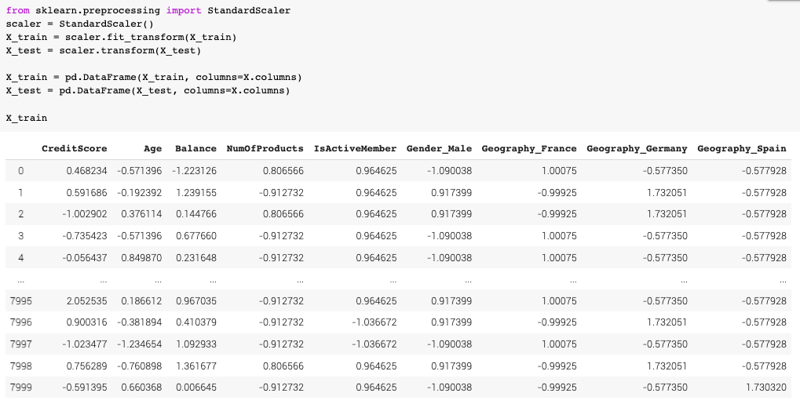
Hasil Scaling

Slide 11
Imbalance Dataset
Counter(y_train)
Counter({0: 6365, 1: 1635})
BEFORE
Pada data target (y_train), terlihat perbandingan yang cukup jauh antara pengguna yang tidak keluar (0) dan yang keluar (1). Agar target data training lebih seimbang kita akan melakukan balancing dataset menggunakan metode SMOTE.
from imblearn.over_sampling import SMOTE
X_dummy = pd.get_dummies(X_train)
X_dummy = X_dummy.fillna(0)
smote = SMOTE(sampling_strategy = 0.5)
X_smote, y_smote = smote.fit_resample(X_dummy,y_train)
AFTER
Counter(y_smote)
Counter({0: 6365, 1: 3182})

Slide 12

Terima Kasih
Send it to us! We hope you learned something new.

